Slide 1
Проект
Сделал Рамзаев Герман

Slide 2
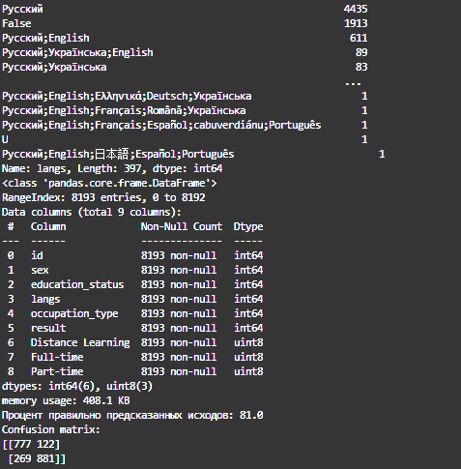
Какие плюсы есть в этом проекте ?
Проект русифицирован!
Информация отображается правильно
Показывает процент правильно предсказанных исходов

